Slide 1
ЗВІТ про діяльність викладачів мистецького компоненту Тернопільського ліцею №21-спеціалізованої мистецької школи імені Ігоря Герети за 2019-2020 н.р. Заступник директора з навчально-виховної роботи мистецьких дисциплін Макавчук Ю.Р.

Slide 2
Творчість відкриває в дитячій душі ті потаємні куточки, в яких дрімають джерела добрих почуттів. В.Сухомлинський

Slide 3
Мистецька освіта в Тернопільському ліцеї №21-спеціалізованій мистецькій школі імені Ігоря Герети реалізується через здобуття елементарного рівня мистецької освіти (1-4 класи), базового (5-9 класи) та профільного (10-11 класи) рівнів. Починаючи з початкової ланки навчання учні вправно розвивають свої здібності на уроках мистецького компонента, які є головним елементом початкового профільного навчання. Відбувається знайомство з усіма видами мистецтва. Учні освоюють образотворче, хореографічне, музичне та театральне мистецтво.

Slide 4
Профільне навчання потрібне для школярів, які виявляють підвищений інтерес до окремих предметів, для забезпечення адаптації дитини в суспільстві та підготовки до самостійного життя, виховання відповідальності у прийнятті рішень. На визначення профілю впливає багато різноманітних факторів. Враховуються не лише інтереси школярів та їх батьків, а також кадрові, матеріально-технічні, інформаційні ресурси школи. З 5-го класу функціонують профільні відділи: художній, хореографічний, музичний ( фортепіанний, теоретично-хоровий, струнно-смичковий, народний, відділ духових та ударних інструментів).

Slide 5
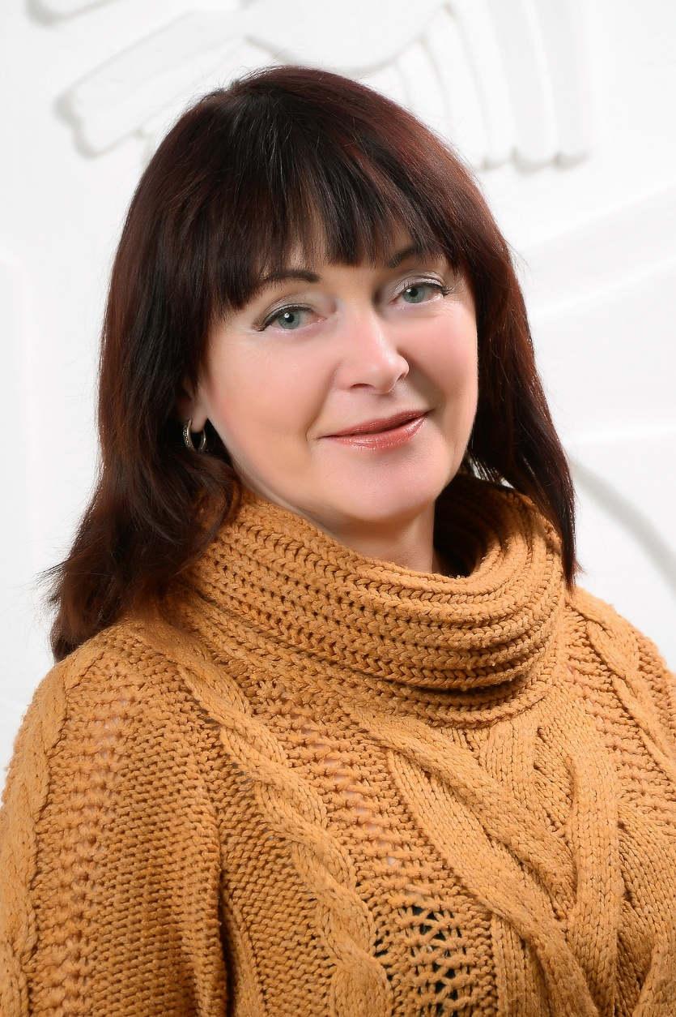
Класифікація відділів у 2019-2020 н.р.:
1. Художній відділ . Завідувач відділом – Мийник Таміла Романівна,
викладач-методист.
Викладачі відділу: Дуда М.В., Журавель Н.П., Хом*як У.І.

Slide 6
2. Хореографічний відділ. Завідувач відділом – Рудак Світлана Володимирівна, викладач-методист. Викладачі відділу: Михальчук З.М., Тимошенко Є.О., Журавльова А.Н., Дутчак Л.І.

Slide 7
3. Фортепіанний відділ. Завідувач відділом – Шиманська Ірина Юріївна, старший викладач. Викладачі відділу: Богданенко А.В., Долішна С.В., Кузнєцова Н.В., Крут О.В., Маловічко І.В., Попова Н.М., Сосновська О.І., Стадник О.А., Харатін Н.О., Козира О.С., Маловічко Н.В., Маловічко С.М., Нівельт М.А., Кравчук Н.Р.

Slide 8
4. Теоретично-хоровий відділ. Завідувач відділом - Купецька Оксана Авксентіївна, викладач-методист. Викладачі відділу: Дідик Н.П., Макавчук Ю.Р., Ткачик Х.Б., Хаварівська Ю.В., Дарчук Н.В., Несторович Т.В.

Slide 9
5. Струнно-смичковий відділ. Завідувач відділом – Мацишин Надія Михайлівна, викладач-методист. Викладачі відділу: Башуцька Л.С., Замкова Г.В., Баклаженко Л.В., Татарінцев О.І.

Slide 10
6. Відділ народних інструментів. Завідувач відділом – Гаврилюк Олена Василівна, викладач першої категорії. Викладачі відділу: Кавун А.І., Качан О.І., Каспрук Н.Г., Євгеньєва М.В.

Slide 11
7. Відділ духових та ударних інструментів. Завідувач відділом – Віятик Михайло Федорович, викладач-методист. Викладачі відділу: Гайда С.А., Кушнірик А.М., Макара А.І., Гайда Є.Й., Баклаженко О.П.

Slide 12
На музичному відділі грунтовно опановуються: музичний інструмент (фортепіано, скрипка, віолончель, вокал, бандура, гітара, баян, аккордеон, сопілка, флейта, кларнет, труба, саксофон, ксилофон, металофон, барабан, перкусійні ударні інструменти), сольфеджіо, музична література, імпровізація, заняття в ансаблях та в хорі. Художній відділ пропонуєтакі дисципліни такі як: рисунок, живопис, скульптуру, композицію, декоративно ужиткове мистецтво, історію образотворчого мистецтва, предмет за вибором тощо. На хореографічному відділі учні вивчають класичний танець, народно-сценічний танець, історико-побутовий танець, сучасно-бальний танець, історію хореографічного мистецтва, предмет за вибором тощо.

Slide 13
На художньому відділі навчається 83 учні. На хореографічному відділі - 28 учнів. На музичному відділі - 34 учні. З 1 по 11 клас учні мають змогу опановувати музичні інструменти: Фортепіано – 85 учнів, скрипка – 20, віолончель – 4, бандура – 10, гітара – 19, духові та ударні інструменти – 36, вокал – 32, баян – 2.

Slide 14
Педагогічну діяльність на мистецькому компоненті у 2019-2020 н.р. забезпечували 50 викладачів та керівників гуртків. Кваліфікаціна кетегорія «спеціаліст» – 12 викладачів. Кваліфікаціна кетегорія «спеціаліст другої категорії» – 2 викладача. Кваліфікаціна кетегорія «спеціаліст першої категорії» - 8 викладачів. Кваліфікаціна кетегорія «спеціаліст вищої категорії» - 8 викладачів. Кваліфікаціна кетегорія «спеціаліст вищої категорії» та педагогічне звання «старший викладач» – 4 викладачі. Кваліфікаціна кетегорія «спеціаліст вищої категорії» та педагогічне звання «викладач-методист» - 16 викладачів. Звання «Заслужений діяч мистецтв України» – 2 викладачі. Звання «Кандидат мистецтвознавства» – 2 викладачі. Звання «Відмінник освіти» – 1 викладач. Звання «Доктор філософії в галузі мистецтва» – 1 викладач. Голова Тернопільського обласного творчого осередку НВМС – 1 викладач.

Slide 15
Творчі колективи 2019-2020 н.р.
Зразковий ансамбль класичного танцю «Перлина»
(керівник Світлана Рудак, концертмейстер Світлана Долішна)

Slide 16
Ансамбль народного танцю «Галичанка» (керівник Зоряна Михальчук, концертмейстер Анатолій Кавун)

Slide 17
Хореографічне тріо «Максимум» (керівник Оксана Дереворіз)

Slide 18
Хор старших класів «Ліцевія» (керівник Оксана Купецька, концертмейстер Ірина Маловічко)

Slide 19
Хор початкових класів «Солов*ята» (керівник Христина Ткачик, концертмейстер Ольга Качан)

Slide 20
Вокальний ансамбль «Візерунки» (керівник Христина Ткачик, концертмейстер Ольга Качан)

Slide 21
Дует скрипалів (керівник Людмила Башуцька, концертмейстер Олеся Сосновська)

Slide 22
Ансамбль скрипалів «Домінанта» (керівник Надія Мацишин, концертмейстер Олеся Сосновська)

Slide 23
Ансамбль флейтистів «Дольче» (керівник Світлана Гайда, концертмейстер Наталія Харатін)

Slide 24
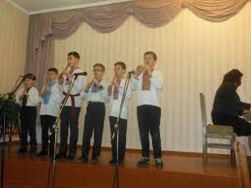
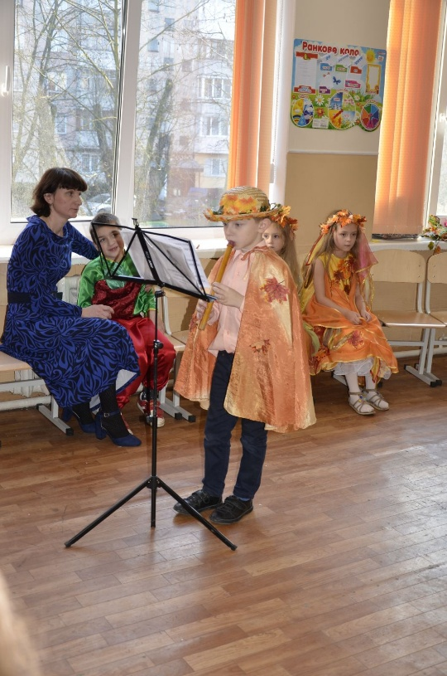
Ансамбль сопілкарів «Fest дударики» (керівник Михайло Віятик)

Slide 25
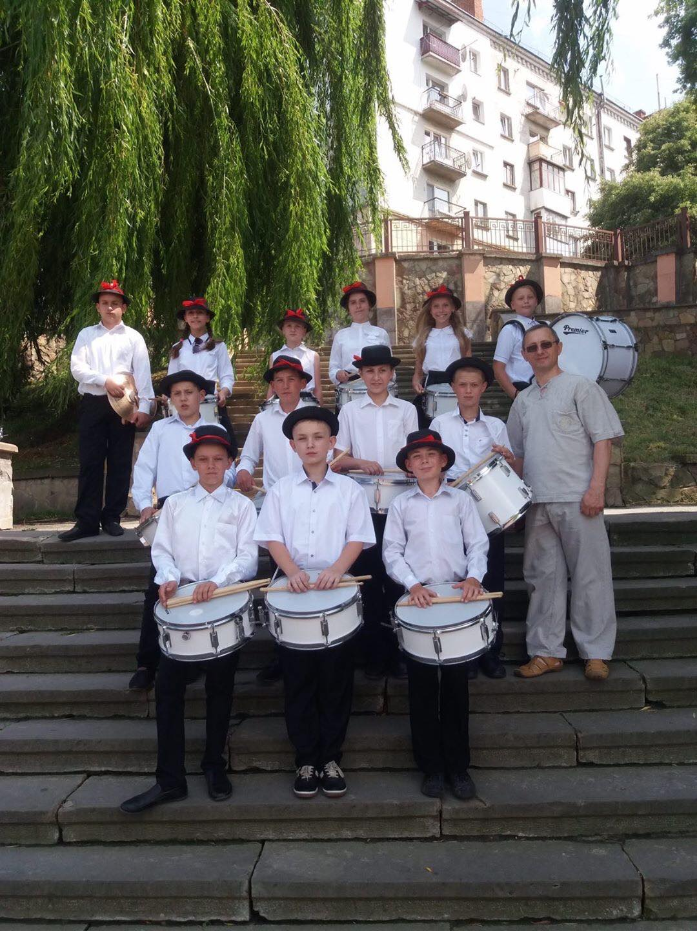
Ансамбль барабанщиків «Beat drum» (керівник Михайло Віятик)

Slide 26
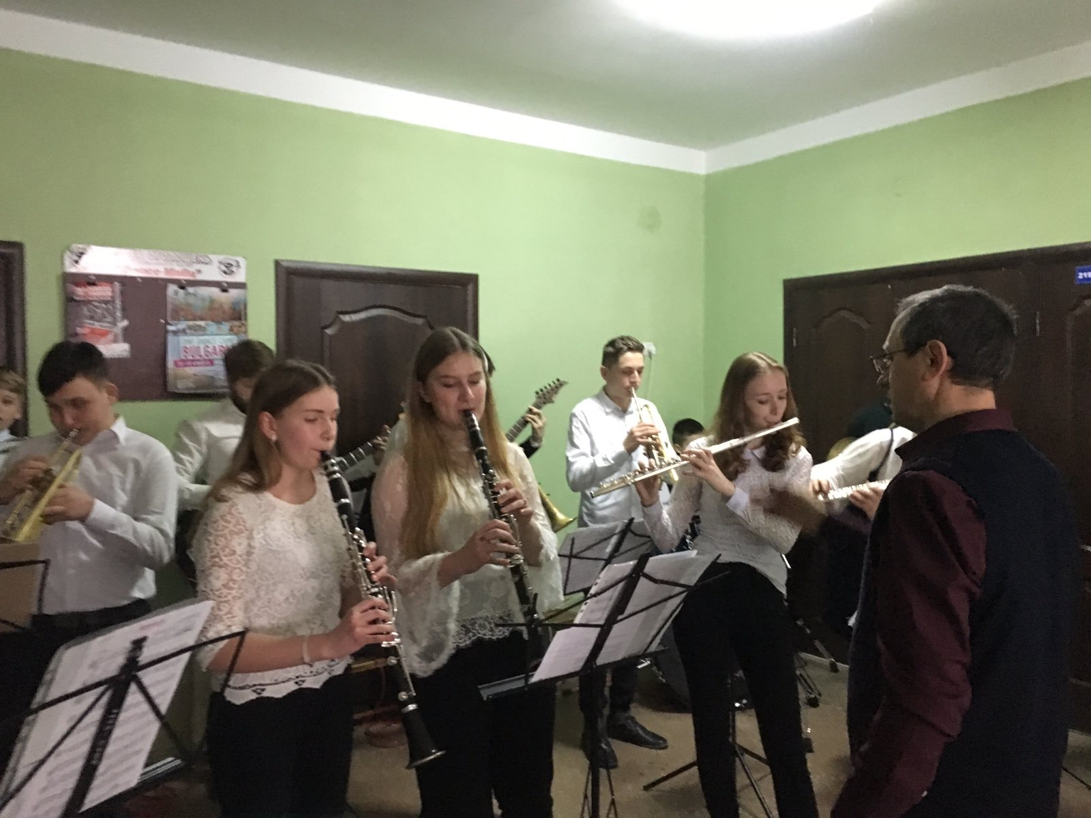
Духовий оркестр (керівник Михайло Віятик)

Slide 27
Ансамбль бандуристів «Риндзівочка» (керівники Марія Євгеньєва та Олена Гаврилюк)

Slide 28
Вокально-інструментальний гурт «Music addiction» (керівник Анатолій Макара)

Slide 29
Фортепіанний дует «Естрея» у складі викладачів фортепіанного відділу Наталії Харатін та Олесі Сосновської

Slide 30
Дует бандуристів «Сон-трава» у складі викладачів народного відділу Олени Гаврилюк та Марії Євгеньєвої

Slide 31
Вокальний ансамбль викладачів «Сольвія» (керівник Оксана Купецька)

Slide 32
Методична робота
У 2019-2020 н.р. викладачі мистецького компоненту брали активну участь у науково-методичних заходах в Тернопільській області та за її межами:
Засідання відділів
Педагогічні ради
Круглі столи
Семінари-практикуми
Конференції
Відкриті уроки
Взаємовідвідування уроків
Майстер-класи
Науково-практичні семінари
Конференції
Методичні діалоги
Психологічні тренінги
Онлайн вебінари

Slide 33
Також викладачі систематично проходять курси підвищення кваліфікації. В 2019-2020 н.р. при Міністерстві культури України Національної Академії керівних кадрів культури та мистецтв пройшли курси підвищення кваліфікації 2 викладачів. 15 викладачів пройшли курси підвищення кваліфікації при Рівненському обласному інституті післядипломної педагогічної освіти та 2 викладачів – в Тернопільському обласному комунальному інституті післядипломної педагогічної освіти.

Slide 34
Атестація 2019-2020 н.р. Відповідно до Наказу Міністерства культури України від 12.07.2018 N 628 Зареєстровано в Міністерстві юстиції України 16 серпня 2018 р. за N 926/32378 «Питання атестації педагогічних працівників закладів (установ) освіти сфери культури» у 2019-2020 н. р. викладачі проходили атетацію. За результатами атестації: - Сосновська Олеся Ігорівна, викладач по класу фортепіано, концертмейстер – присвоєна кваліфікаційна категорія «спеціаліст другої категорії» як викладач і концертмейстер. - Маловічко Ірина Володимирівна, викладач по класу фортепіано, концертмейстер – присвоєна кваліфікаційна категорія «спеціаліст вищої категорії» як викладач і концертмейстер. - Стадник Оксана Арсентіївна, викладач по класу фортепіано, концертмейстер – присвоєна кваліфікаційна категорія «спеціаліст вищої категорії» як викладач і концертмейстер. - Макавчук Юлія Романівна, викладач музично-теоретичних дисциплін – присвоєна кваліфікаційна категорія «спеціаліст вищої категорії» та присвоєне педагогічне звання «старший викладач». - Гайда Світлана Андріївна, викладач по класу флейти – підтверджена кваліфікаційна категорія «спеціаліст вищої категорії» та підтверджене педагогічне звання «викладач методист».

Slide 35
У 2019-2020 навчальному році викладачі та учні мистецького компоненту активно участь в багатьох заходах шкільного та міського форматів, конкурсах і фестивалях Всеукраїнського та Регіонального рівня. Навіть період карантину не став на заваді творчим спалахам наших вихованців. 57 перемог отримали наші учні спільно з викладачами у конкурсах різних рівнів. ВІТАЄМО учнів та викладачів з перемогами!!! ДЯКУЄМО батькам за розуміння та співпрацю!!!

Slide 38
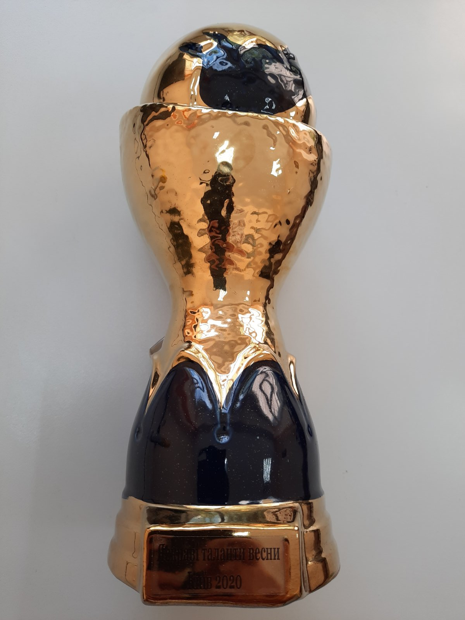

Slide 66
2019-2020 навчальний рік був насиченим та плідним. Неочікувані труднощі стали викликом і дали траєкторію до розвитку та самовдосконалення, зробили всіх досвідченішими та кращими. Чекаємо зустрічі у новому 2020-2021 навчальному році. До нових звершень та перемог!!!

